Slide 1
量子物理

Slide 2
(1) 绝对黑体辐射
M(T)=σT ⁴
λ_{m} T= b （ T = cν_{m} )

Slide 3




辅导书-填空题
(1) 加热黑体，使其最大光谱辐射出射度的波长减小一半，则黑体的温度增加到原来的 倍，其全部辐射出射度增加到 倍。
波长减小一半，T变为2倍

Slide 4

辅导书-选择题
(1) 对于绝对黑体，下面说法正确的是（ ）
（A）绝对黑体是不辐射可见光的物体，所以它在任何温度下都是黑色；
（B）绝对黑体是没有任何辐射的物体，所以观测不到它而被称为绝对黑体；
（C）绝对黑体是可以反射可见光的物体，所以它不一定是黑色；
（D）绝对黑体是辐射可见光的，所以它不同温度下可以呈现不同颜色。

Slide 5
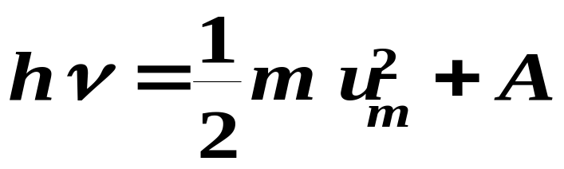
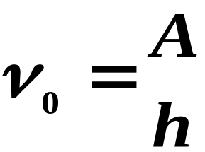
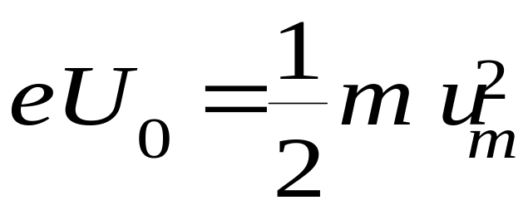

(2) 光电效应
光电效应方程
红限频率
U₀

Slide 6
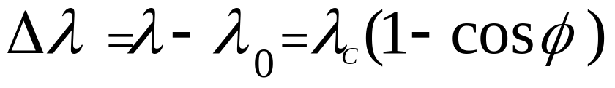
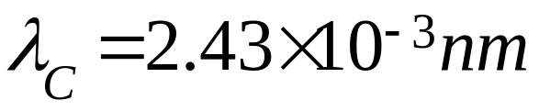
(3) 康普顿效应
ϕ = π 方向上
λ= 4.8×10⁻³ nm
探测器
散射光λ
φ
入射光λ ₀
石墨
散射体

Slide 7
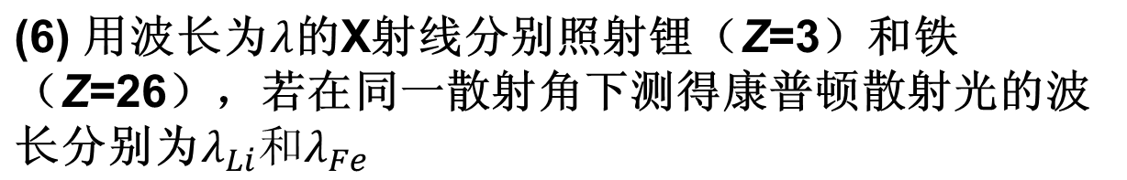

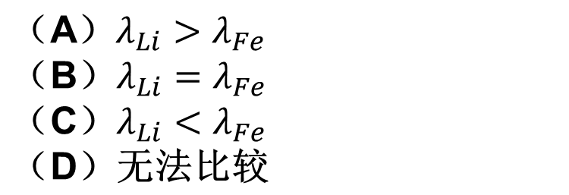
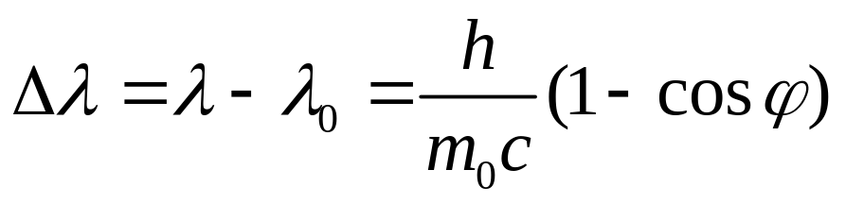
辅导书-选择题
则它们之间大小关系为（ ）

Slide 8
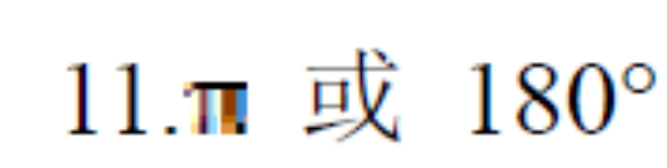

Slide 9
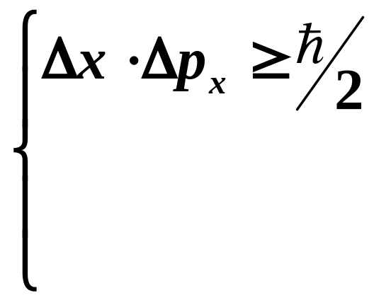
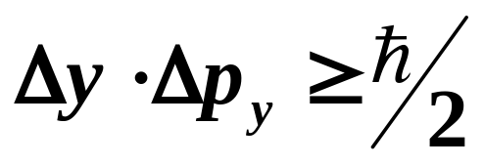
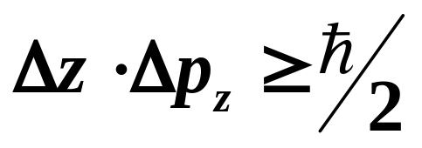
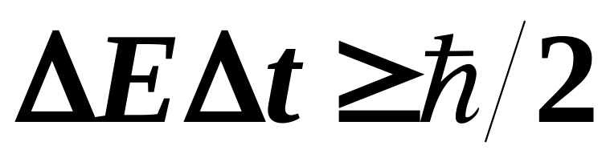
(4)不确定性关系(测不准关系)

Slide 10
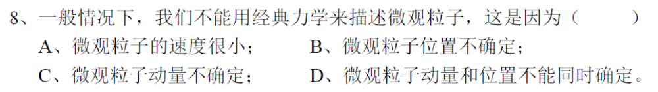
D

Slide 11
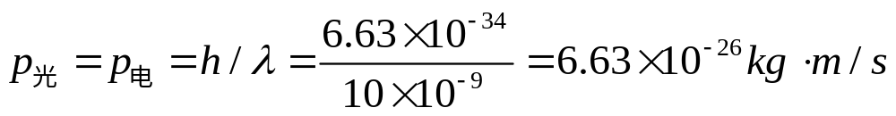
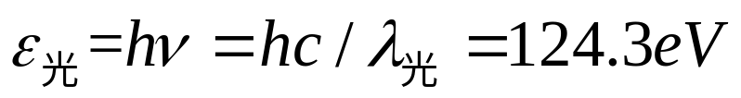
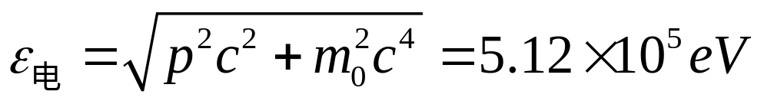
辅导书-计算题
(1) 若光子与电子的波长均为10nm，试计算它们的动量和总能量。
动量
光子的能量
电子的能量

Slide 12
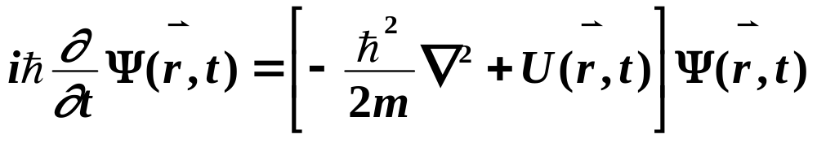
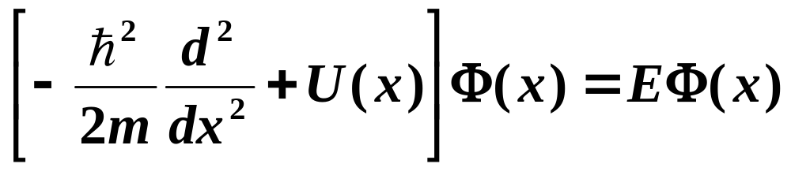
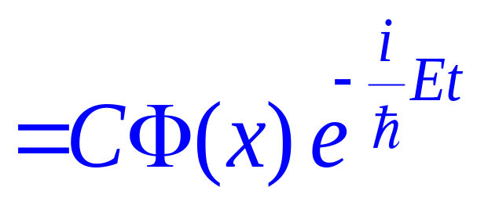
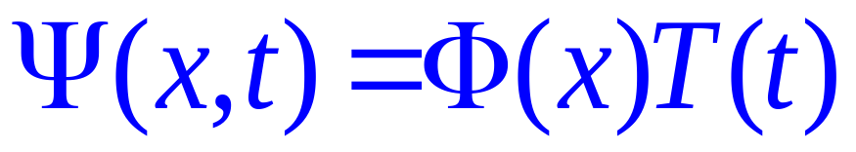
(5) 薛定谔方程
一维定态
薛定谔方程

Slide 13
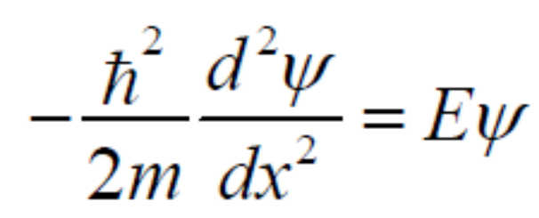

Slide 14
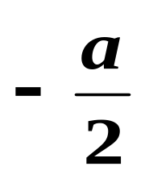
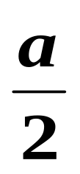
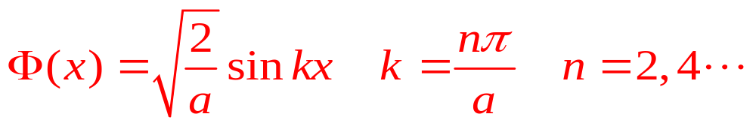
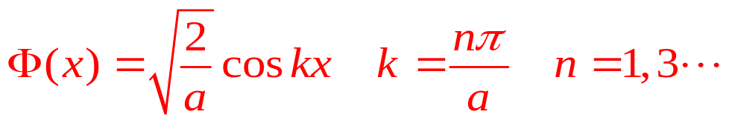
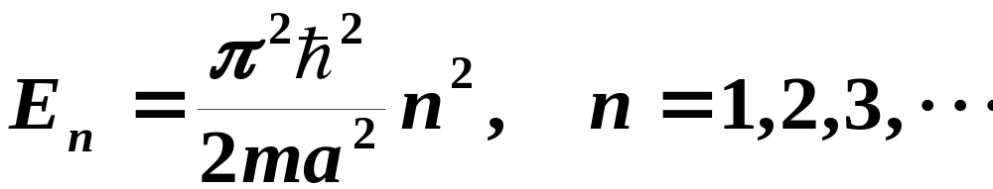
(6)一维无限深势阱中的粒子
∞
U(x)=0
∞
x
本征波函数
能量本征值

Slide 15
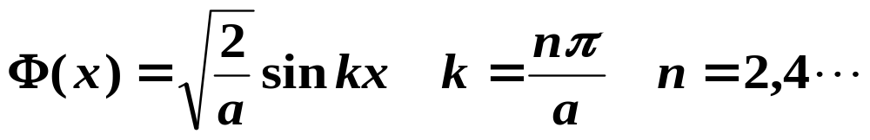
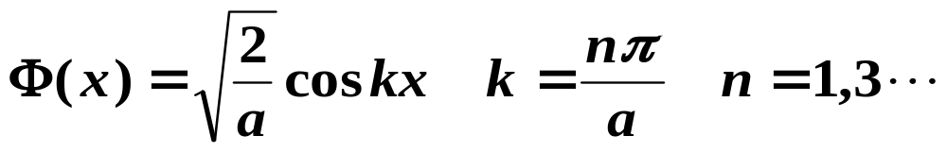
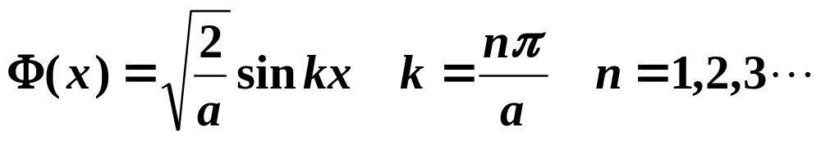
无限深势井
无限深势阱：-a/2<x<a/2
波函数
无限深势阱：0<x<a

Slide 16
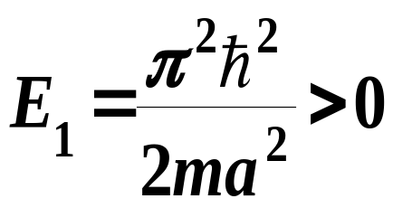
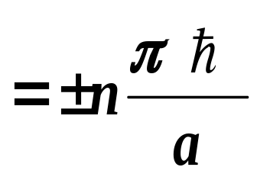
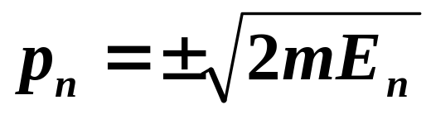
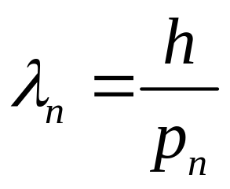
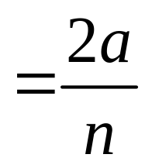
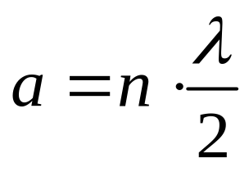
无限深势阱能量本征值
能量取分立值（能级）
最低能量(零点能)
—不确定原理
动量取分立值
物质波的波长取分立值
驻波条件

Slide 17
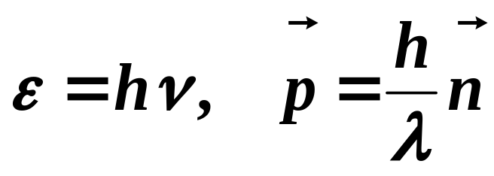
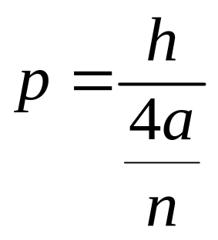
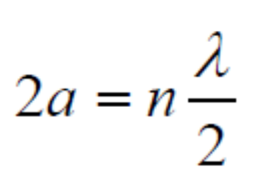
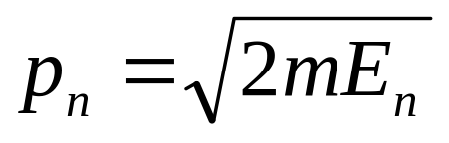
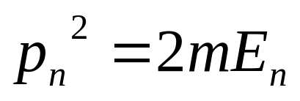
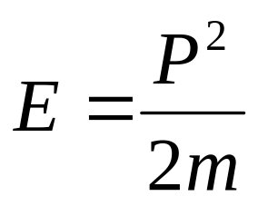
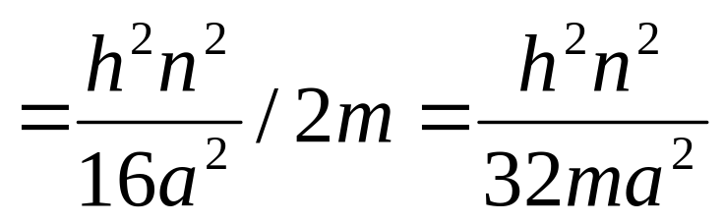
德布罗意假设:

Slide 18
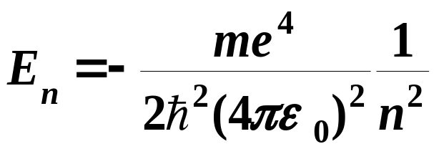
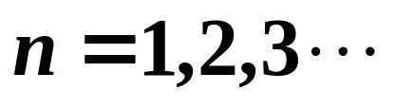
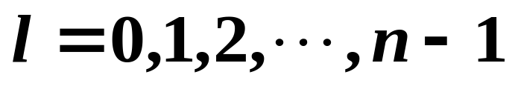
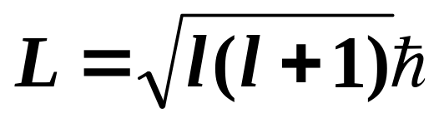
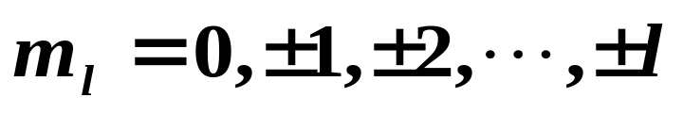
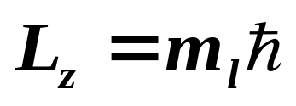
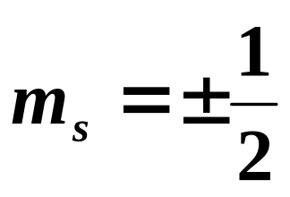

氢原子核外电子的状态
1.主量子数
决定电子在原子中的能量
2.副量子数
决定电子绕核运动的角动量
3.磁量子数
决定电子绕核运动角动量的空间取向
4.自旋磁量子数
决定电子自旋角动量的空间取向

Slide 19

多电子原子的核外电子状态
多电子原子核外电子的运动状态仍用四个量子数(n , l , m_{l} , m_{s})描写
1、主量子数
电子的能量E_{n,l}主要由 n 决定，一般情况下n 较高的状态，能量也较高
2、副量子数
决定电子绕核运动的角动量
亦影响电子能量
原子序数≤56的多电子原子的能级高低可用经验公式：
Δ 大的能级高

Slide 20

核外电子的排布规则
泡利不相容原理
能量最小原理
1）同一支壳层最多可容纳电子数
2(2l+1)
2）同一壳层最多可容纳电子数

Slide 21


Slide 22


C

Slide 23



Slide 24


Slide 25


原子中的电子

Slide 26



Slide 27
相对论

Slide 28




1.狭义相对论基本假设：
爱因斯坦相对性原理
光速不变原理
2.洛仑兹变换：
3.固有时: 由同一地的同一钟测得时间间隔
4.固有长度：在相对静止的参考系中测的长度

Slide 29





5.相对论质量
相对论动量
动量守恒定律
相对论动能
相对论能量
能量守恒定律
相对论的动量能量关系式

Slide 30










例1. 一个在实验室中以0.8c的速度运动的粒子，飞行3m
后衰变，则观察到的同样的静止粒子衰变时间为多少？
以实验室为S系，以粒子为S´系

Slide 31





例2.静止质量为m₀的粒子以速度v运动，则其总能量为
多少？当v=0.8c时，其质量与静质量的比值为多少？

Slide 32

例4. 假定此棒以速度 v 在棒长方向上运动，此人再测棒的线密度应为多少，若棒在垂直长度方向上运动，它的线密度又为多少？
解:(1)
ρ
m
×
=
m
l
(
1
v
2
c
2
)
m
×
=
1
v
c
ρ
2
2
=
m
1
v
2
c
2
ρ
×
×
=
l
×

Slide 33
例5.某人测得一静止棒长为l,质量为m，于是求得此棒线密度为ρ=m/l 。假定此棒以速度 v 在棒长方向上运动，此人再测棒的线密度应为多少，若棒在垂直长度方向上运动，它的线密度又为多少？
m
m
×
(2)
l
×
×
ρ
×
=
l
m
=
=
l
×
1
v
2
c
2
ρ
ρ
m
×
=
=
l
1
v
2
c
2
1
v
2
c
2

Slide 34


例8.
观测者甲和乙分别静止于两个惯性参照系K和K’中, 甲测得在同一地点发生的两个事件的时间间隔为4 s ，而乙测得这两个事件的时间间隔为5 s ，求：
（1）K’相对于K的运动度 ，
（2）乙测得这两个事件发生的地点之间的距离------。
0.6 c
解:
事件1：
事件2：
（x₁ , t₁ )
（x₂ , t₂ )
S系(A )：
（x₁ ’, t₁ ’ )
（x₂ ’, t₂ ’ )
S’系(B)：
由题意：
x₂ - x₁ = 0 ； Δt = 4s; Δt’ = 5s
Δt’
∴ u = 0.6c

Slide 35


例8.
距离= 3c

